Slide 1

PHÒNG GD & ĐT QUẬN LONG BIÊN
TRƯỜNG MN ĐÔ THỊ VIỆT HƯNG
DẠY TRẺ CÁCH XEM ĐỒNG HỒ
GV : NGUYỄN THỊ HƯƠNG TRANG

Slide 2


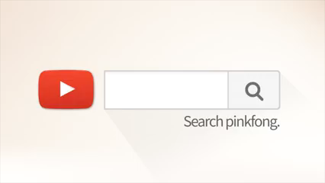

Slide 3

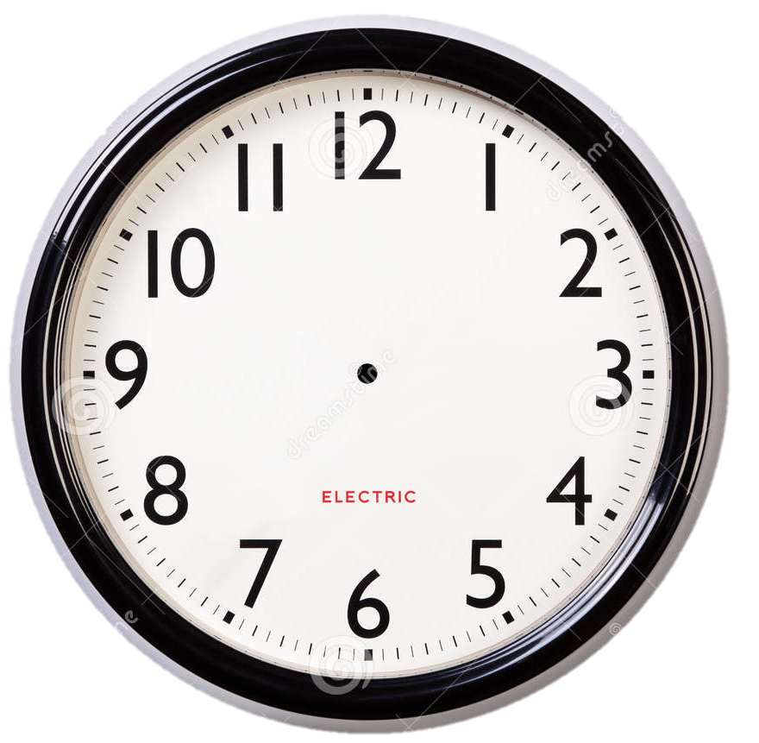


Hoạt động 1 : Tìm hiểu đặc điểm của đồng hồ

Slide 4




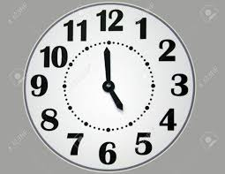


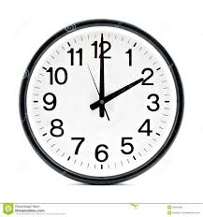
Ô CỬA BÍ MẬT
1
2
3
5 :00
12 :00
3 :00
4
5
6
10 :00
8 :00
2 :00

Slide 5

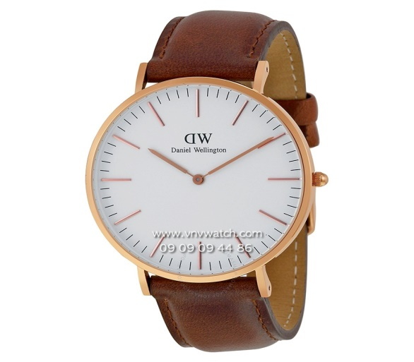
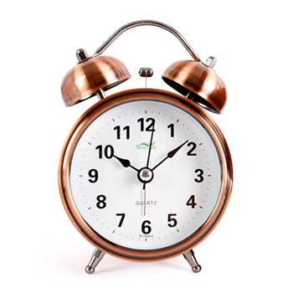
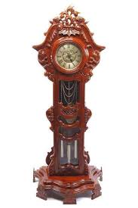
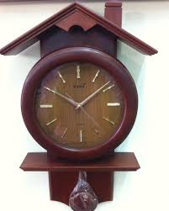
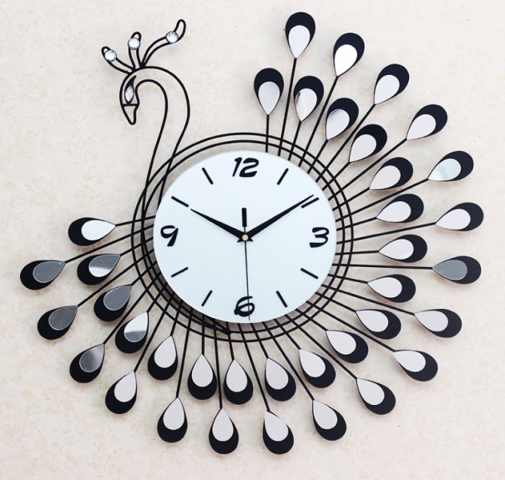
Các dạng đồng hồ

